Slide 1

"Волонтеры
культуры.Литмуз"

Slide 2
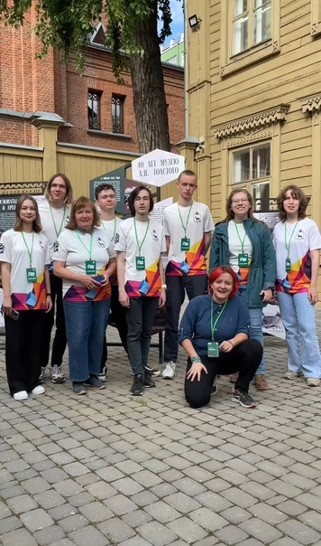
Что у нас есть?
— волонтерское объединение, в котором есть люди, обученные работе с музейной спецификой
— активное сообщество с большим количеством инициативных людей
— усадьба с уникальным наследием

Slide 3
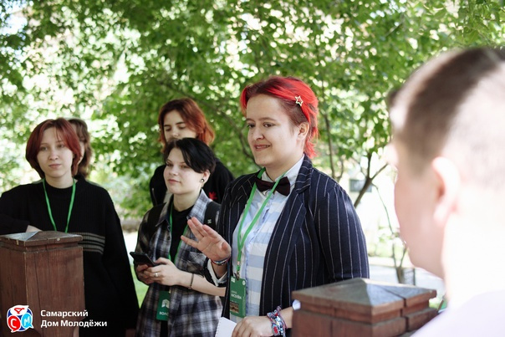
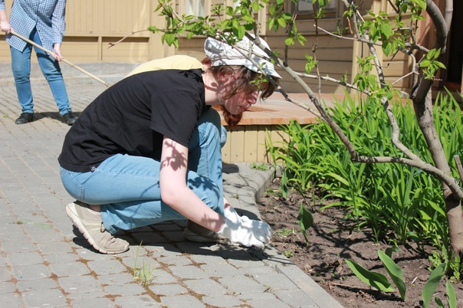
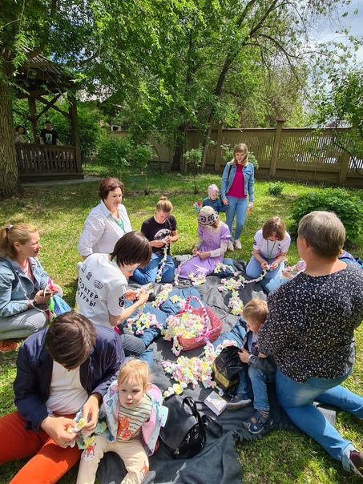
Наши мероприятия:
Добро.конференция
Ночь Музеев
и НеНочь Музеев
День заботы о памятниках истории и культуры

Slide 4

Проводим обучение

